Slide 1


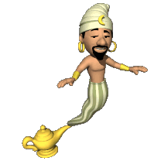
Giải cứu thần đèn

Slide 2




Giải
Cứu
1
2
3
4

Slide 3

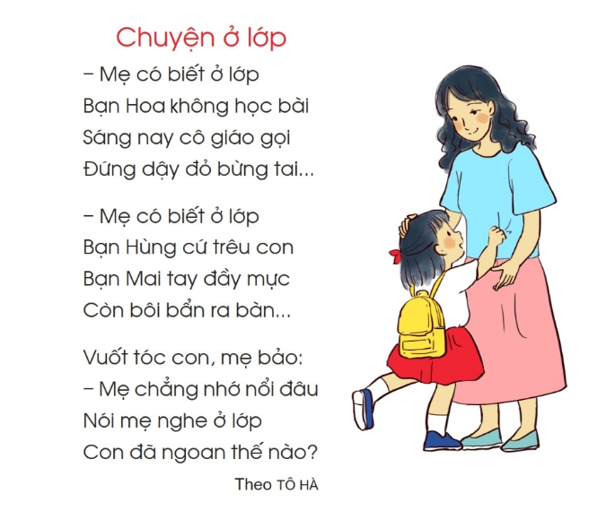


Slide 4
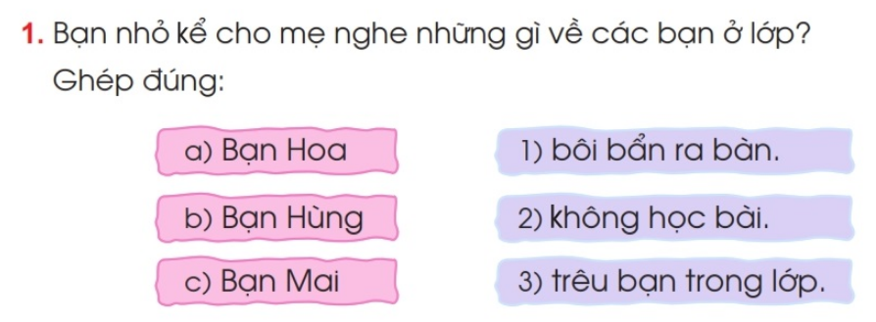
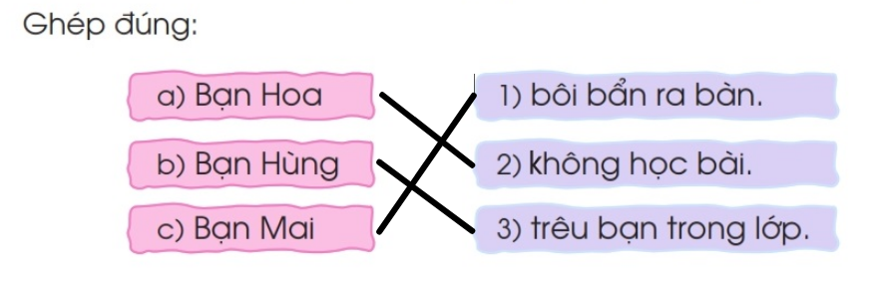

Slide 5
Mẹ bạn nhỏ muốn biết điều gì?
b. Mẹ muốn biết con ngoan thế nào.

Slide 6
Học thuộc bài thơ

Slide 7


Củng cố

